Slide 1
Αναλυτικό Πρόγραμμα Προσχολικής Αγωής
Γενικό μέρος

Slide 2
Ερωτήματα
Ποιος είναι ο σκοπός της προσχολικής αγωγής;

Slide 3
Σκοπός Νηπιαγωγείου
Σωματική, συναισθηματική, νοητική και κοινωνική ανάπτυξη
Κοινωνικοποίηση

Slide 4
Ποια είναι τα βασικά χαρακτηριστικά της μάθησης και της ανάπτυξης στην προσχολική ηλικία;

Slide 5
Ποια είναι τα βασικά χαρακτηριστικά της μάθησης και της ανάπτυξης στην προσχολική ηλικία;

Slide 6
Διαδικασίες μάθησης
Κίνητρο για μάθηση
Περιβάλλον πλούσιο σε ερεθίσματα
Δόμηση γνώσης
Αλληλεπίδραση
Χρησιμοποίηση της γνώσης
Ικανότητα προσαρμογής στο περιβάλλον

Slide 7
Ερωτήματα
Τι είναι σημαντικό να μάθουν τα παιδιά;
Περιεχόμενο ή διαδικασία;
Ατομικότητα κάθε παιδιού (ενδιαφέροντα & ανάγκες)
Κοινωνικές αξίες & προϊόντα πολιτισμού
Προσδοκίες γονέων
Εφόδια, γνώσεις, δεξιότητες, αξίες & στάσεις →
ευτυχισμένη & δημιουργική ζωή

Slide 8
Αρχές μάθησης
Ενεργητική, Βιωματική & Συνεργατική μάθηση
Κριτική στην αποσπασματική και στην άνευ νοήματος και ενδιαφέροντος για το παιδί
γνώση
Όχι εξαντλητικές επαναληπτικές εργασίες

Slide 9
Ερώτημα
Πότε ένα ΑΠ είναι αναπτυξιακά κατάλληλο και αποτελεσματικό για όλα τα παιδιά;

Slide 10
Βασικές αρχές ΔΕΠΠΣ Νηπιαγωγείου: Το ΠΣ του νηπιαγωγείου προκειμένου να είναι αναπτυξιακά κατάλληλο και αποτελεσματικό για όλα τα παιδιά πρέπει:

Slide 11
Βασικές αρχές ΔΕΠΠΣ Νηπιαγωγείου: Το ΠΣ του νηπιαγωγείου προκειμένου να είναι αναπτυξιακά κατάλληλο και αποτελεσματικό για όλα τα παιδιά πρέπει:

Slide 12
Ο ρόλος του εκπαιδευτικού
Δημιουργεί: Ελκυστικό, ασφαλές, φιλικό, πλούσιο σε ερεθίσματα περιβάλλον
Κίνητρα & προϋποθέσεις μάθησης
Οργανώνει: Συνεργασία, ενθάρρυνση, εμπιστοσύνη, αποδοχή, αγάπη…
Υποστηρίζει: Παιχνίδι, διερεύνηση
Επιδιώκει: αβίαστη συμμετοχή κάθε παιδιού με δικό του τρόπο και ρυθμό
Αξιοποιεί: γνώσεις, βιώματα, εμπειρίες
Βοηθά, συνεργάζεται, διαμεσολαβεί, διευκολύνει…

Slide 13
Ερώτημα
Πώς αξιολογούμε στο νηπιαγωγείο;
Τι αξιολογούμε και τι χαρακτήρα έχει η αξιολόγηση;
Ποια κριτήρια θεωρούμε σημαντικά ώστε να τα αξιοποιήσουμε κατά την αξιολόγηση;

Slide 14
Χαρακτηριστικά της αξιολόγησης

Slide 15
Μορφές αξιολόγησης

Slide 16
Τεχνικές αξιολόγησης

Slide 17
Γιατί είναι απαραίτητη η περιγραφή αξιολόγηση στο Νηπιαγωγείο ;

Slide 18
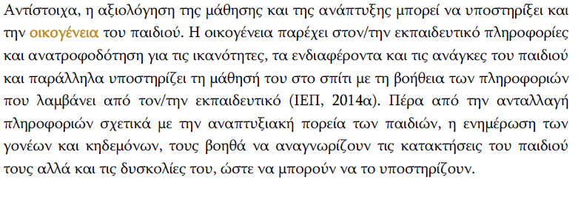
Γιατί είναι απαραίτητη η περιγραφή αξιολόγηση στο Νηπιαγωγείο ;

Slide 19
Τι αξιολογούμε σε σχέση με τη μάθηση και την ανάπτυξη του παιδιού;

Slide 20
Κριτήρια αξιολόγησης

Slide 21
Φάκελος Αξιολόγησης

Slide 22
Ατομικός Φάκελος

Slide 23
Τομείς Παρουσίασης
Γενικό Μέρος
Μεθοδολογία
Διαθεματική προσέγγιση
Αξιολόγηση
Παιδί & Γλώσσα
Παιδί & Μαθηματικά
Παιδί και περιβάλλον
Παιδί & δημιουργία – έκφραση: εικαστικά – θέατρο – φυσική αγωγή – μουσική
Παιδί & Πληροφορική

